Slide 1
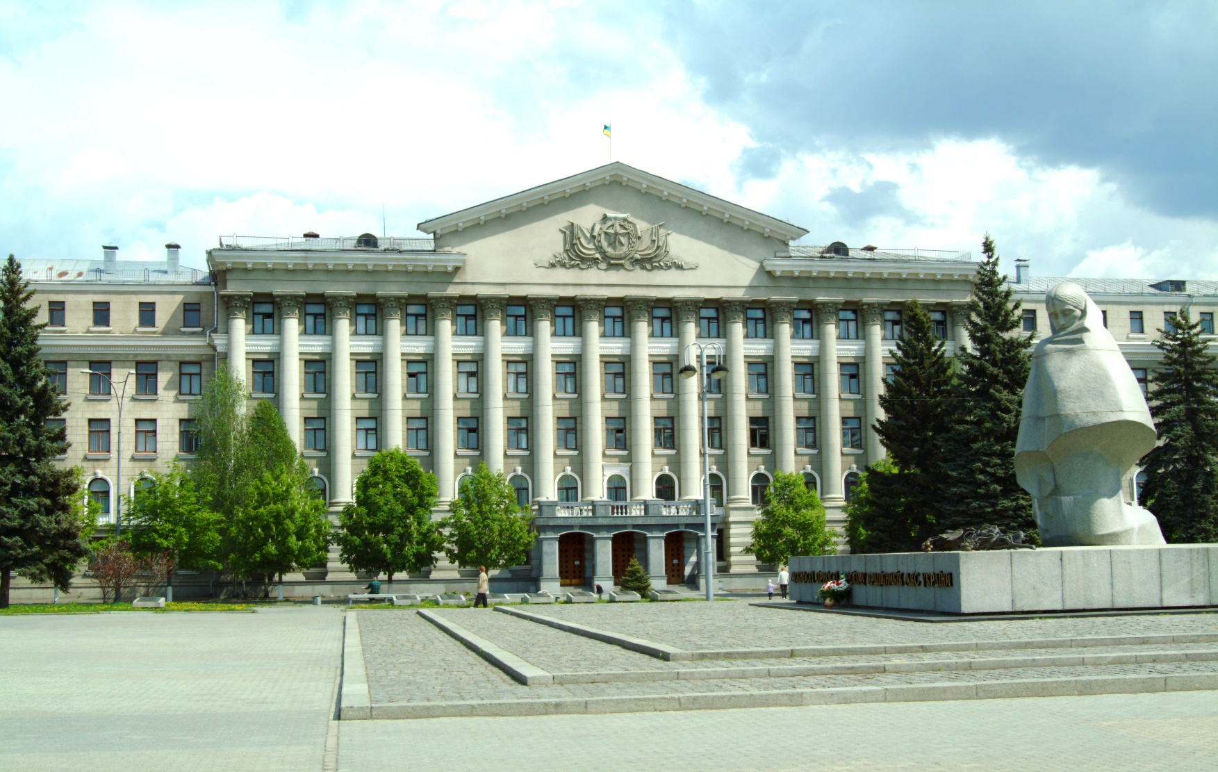


Національна академія внутрішніх справ
Кафедра теорії держави та права
Виконали:
Завальний А.М.,
Тюріна О.В.,
Кривицький Ю.В.
Київ – 2017

Slide 2
ТЕМА 1. ЗАГАЛЬНЕ ВЧЕННЯ
ПРО ПРАВОВУ СИСТЕМУ
Правова система є самостійним поняттям, одним з основних у сучасній юридичній науці та суспільствознавстві. Становлення цього поняття пов’язане з розвитком наукового праворозуміння, так як останнє включає не лише поняття «право», але й низку інших загальнотеоретичних правових категорій і понять, які охоплюють усю систему правових явищ, а також філософських і соціологічних категорій, що виражають зв’язки опосередкування права та інших соціальних явищ

Slide 3
Основні терміни теми
Правова система
Правова сім’я
Структура правової системи
Функції правової системи
Типологія правових систем
Порівняльне правознавство
Національна правова система

Slide 4
Навчальні питання теми
1.1 Поняття правової системи. Співвідношення правової системи з близькими за змістом правовими категоріями
1.2 Підходи до структури правової системи. Функції правової системи
1.3 Типологія (класифікація) національних правових систем світу

Slide 5
1.1 Поняття правової системи.
Співвідношення правової системи з близькими за змістом правовими категоріями
Правова система – це комплекс взаємопов’язаних, взаємоузгоджених і взаємозалежних між собою правових явищ і процесів, які розвиваються системно, циклічно та послідовно, а також правових інститутів, які здійснюють управлінський вплив на суспільні відносини у відповідності з чітко визначеною процедурою

Slide 6
Основні ознаки правової системи
системність
циклічність функціонування
послідовність розвитку правових процесів у системі
поєднання статики та динаміки
інтегративність
постійність
чіткість
внутрішня впорядкованість

Slide 7
1.2 Підходи до структури правової системи. Функції правової системи
Постійні елементи правової системи:
суб’єкти права
система права
система законодавства
правові принципи
правова культура
правова свідомість
юридичні установи
юридична техніка
юридичні терміни
правова політика
Змінні елементи правової системи:
правотворчість
правореалізація
правовідносини
юридична практика

Slide 8
Рівні правової системи
суб’єктивно-сутнісний
інтелектуально-психологічний
нормативно-регулятивний
організаційно-діяльнісний
соціально-регулятивний

Slide 9
Функції правової системи
Функції правової системи – це основні напрями впливу правової системи на соціальну дійсність, тенденції її розвитку, напрями взаємодії її елементів в умовах впливу на них зовнішніх і внутрішніх чинників
Функції правової системи:
внутрішні
зовнішні

Slide 10
Функції правової системи
Внутрішні функції правової системи:
Зовнішні функції правової системи:
цільова
регулятивна
відновлювана
організаційна
контрольна
адаптаційна
оптимізаційна
інтегративна

Slide 11
Відповідно до іншого підходу до внутрішніх і зовнішніх функцій правової системи належать:
Внутрішні функції правової системи:
просторова
Зовнішні функції правової системи:
функція досягнення соціальної цілісності
суб’єктна
моделююча
ціннісно-орієнтаційна
комунікативна
функція правової політики
функція збереження національної своєрідності
функція духовної ідентифікації

Slide 12
Правова система набуває свого фактичного виміру в межах певного правового простору, визначеного територією держави, та відображає особливості національного характеру суспільства, що становить соціальну основу відповідної країни.
Правова система кожної держави набуває національного характеру й термінологічно може позначатися як національна правова система

Slide 13
1.3 Типологія (класифікація) національних правових систем світу
Типологізація національних правових систем – це науково-пізнавальний процес, результатом якого є наукове об’єднання національних правових систем при схожості їх рис за визначеним критерієм у більші за обсягом правові масиви, які термінологічно можуть позначатися як правові сім’ї, правові типи, правові кола тощо

Slide 14
Правова сім’я – це теоретична побудова, конструкція, модель, звільнена від окремих варіантів і відступів, створена дослідником шляхом узагальнення спостережень над правовим матеріалом конкретних національних правових систем

Slide 15
На І Міжнародному конгресі порівняльного права в 1900 р. у Парижі розглядалася класифікація, згідно з якою виокремлювалися такі правові сім’ї:
французька
англо-американська
германська
слов’янська
мусульманська

Slide 16
Французький учений Р. Давид виокремив такі основні правові сім’ї:
романо-германську
англосаксонську
соціалістичну,
а також релігійні та традиційні (мусульманське право, право Індії, правові системи Далекого Сходу, правові системи Африки та Мадагаскару), що прилучаються до основних правових сімей

Slide 17
Німецькі вчені К. Цвайгерт і Х. Кьотц в якості критерія класифікації правових систем виокремлюють поняття «правовий стиль»
На основі такого критерію ними виділяються такі правові кола:
романське
германське
скандинавське
англо-американське
соціалістичне
ісламське
індуське
далекосхідне

Slide 18
На підставі використання сукупного критерію (спільність історичних коренів виникнення і розвитку правових систем, єдність у структурі системи права, єдину природу норми права, спільність основного джерела права, принципів правового регулювання, єдність юридичної техніки) виокремлюють такі правові сім’ї:
романо-германську (континентального права)
англо-американську (загального права)
релігійну (мусульманське, індуське, іудейське, канонічне право)
традиційну (далекосхідне право)
звичаєву (африканське право)
групу змішаних правових систем

Slide 19
Національна правова система – це сукупність взаємопов’язаних правових явищ та юридичних процесів, зумовлених об’єктивними закономірностями та історичним шляхом розвитку конкретного суспільства, що має унікальні (властиві лише певній національній правовій системі), особливі (характерні певній групі (сукупності) національних правових систем) і загальні (притаманні всім правовим системам як надбанню людства) риси та характеристики

Slide 20
Список використаних джерел
Давид Р. Основные правовые системы современности / Р. Давид, К. Жоффре-Спинози ; пер. с фр. В. А. Туманова. – М. : Международные отношения, 2003. – 400 с.
Луць Л. А. Сучасні правові системи світу : навч. посіб. / Л. А. Луць. – Л. : Вид-во ЛНУ ім. І. Франка, 2003. – 241 с.
Правові системи сучасності : навч. посіб. для магіст. права / [Ю. С. Шемшученко, Н. М. Оніщенко, О. В. Зайчук та ін.] ; відп. ред. Ю. С. Шемшученко. – К. : Юридична думка, 2012. – 492 с.
Цвайгерт К. Введение в сравнительное правоведение в сфере частого права. Т. 1 : Основы / К. Цвайгерт, Х. Кетц. – М., 1998. – 480 с.

